Slide 1
基于FGOALS-g3动力模式的 ENSO预测系统
2022年1月预报结果
李昊谦, 陈林, 孙明 南京信息工程大学
2026.01.31

Slide 2
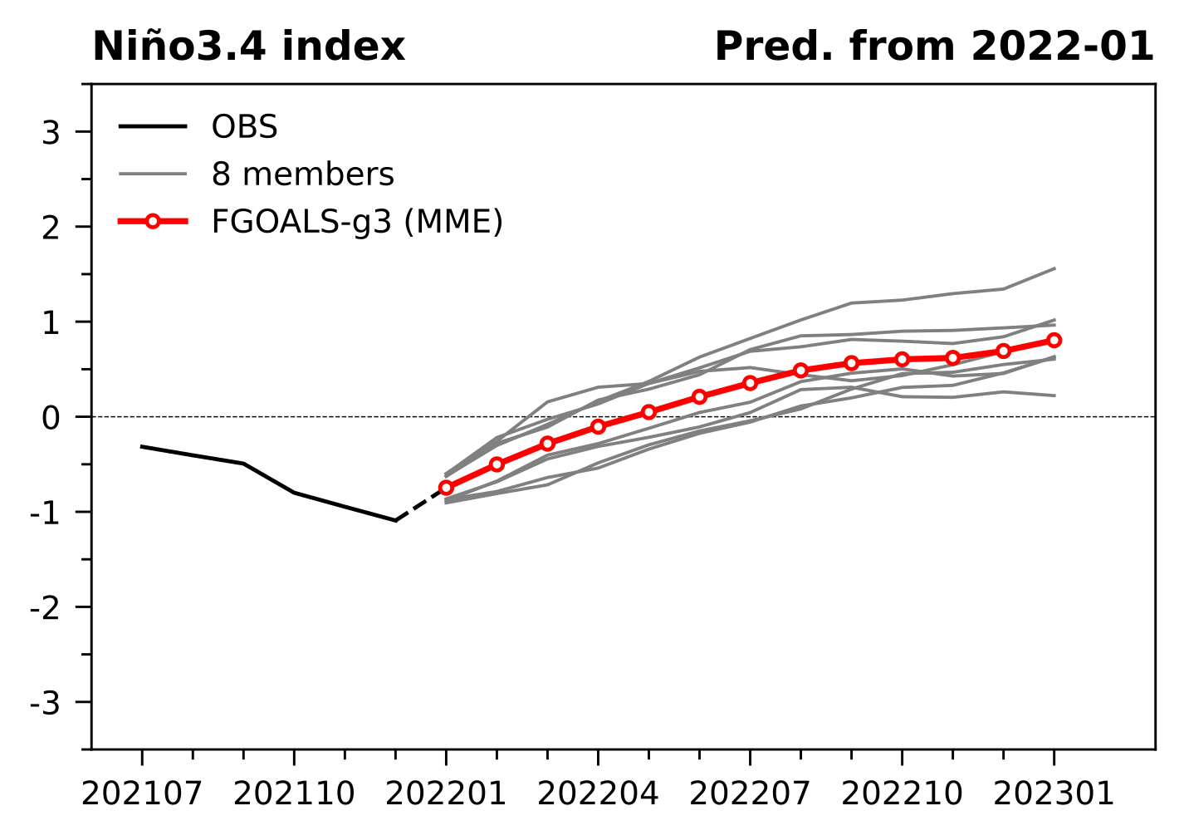
Niño3.4 index
暂无
1

Slide 3
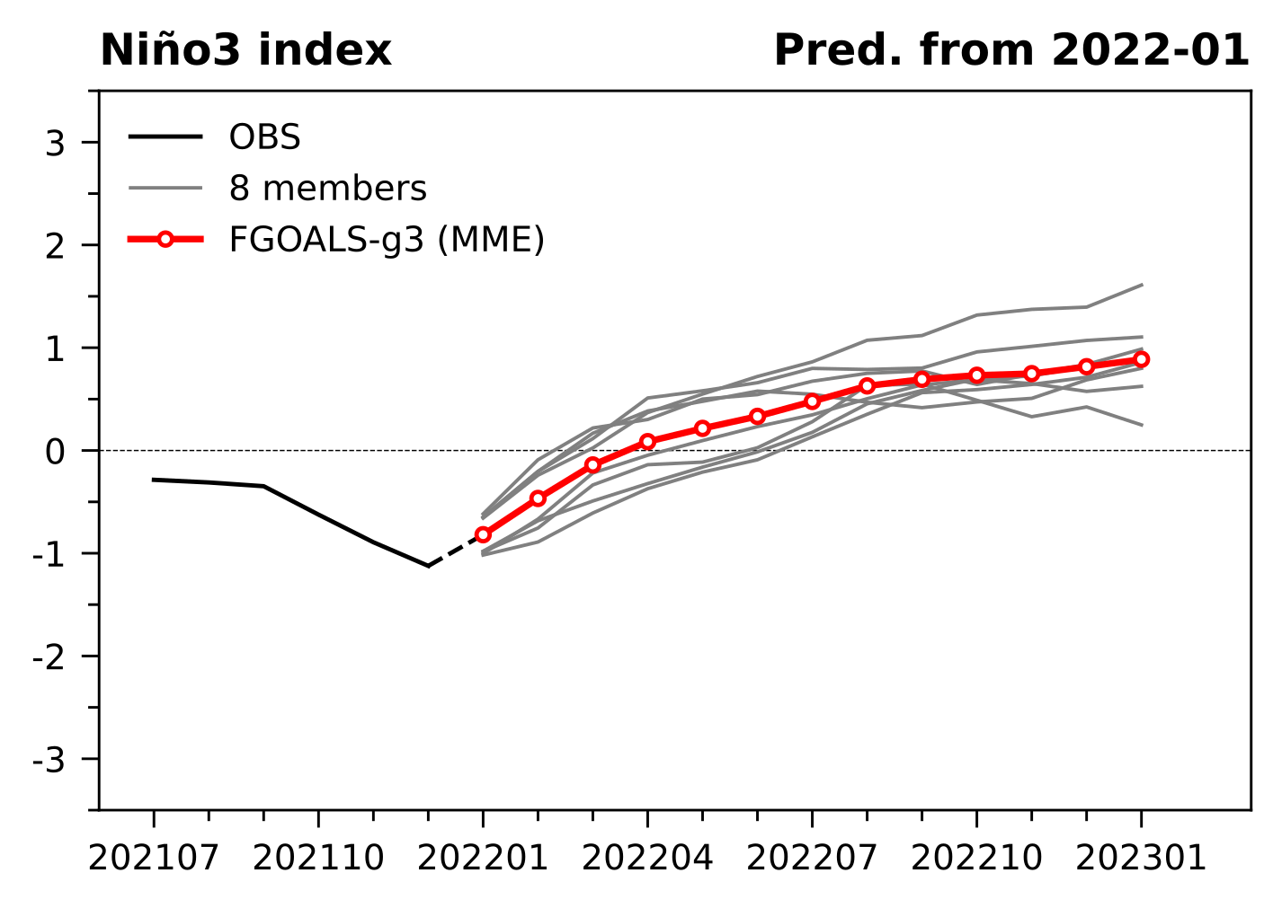
Niño3 index
暂无
2

Slide 4
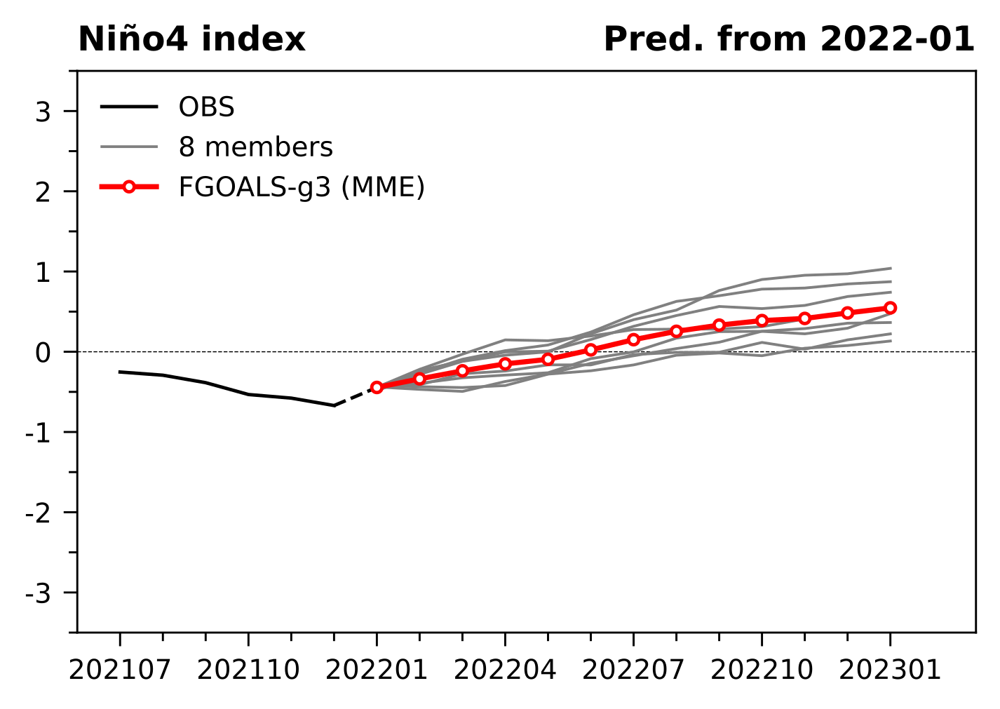
Niño4 index
暂无
3

Slide 5
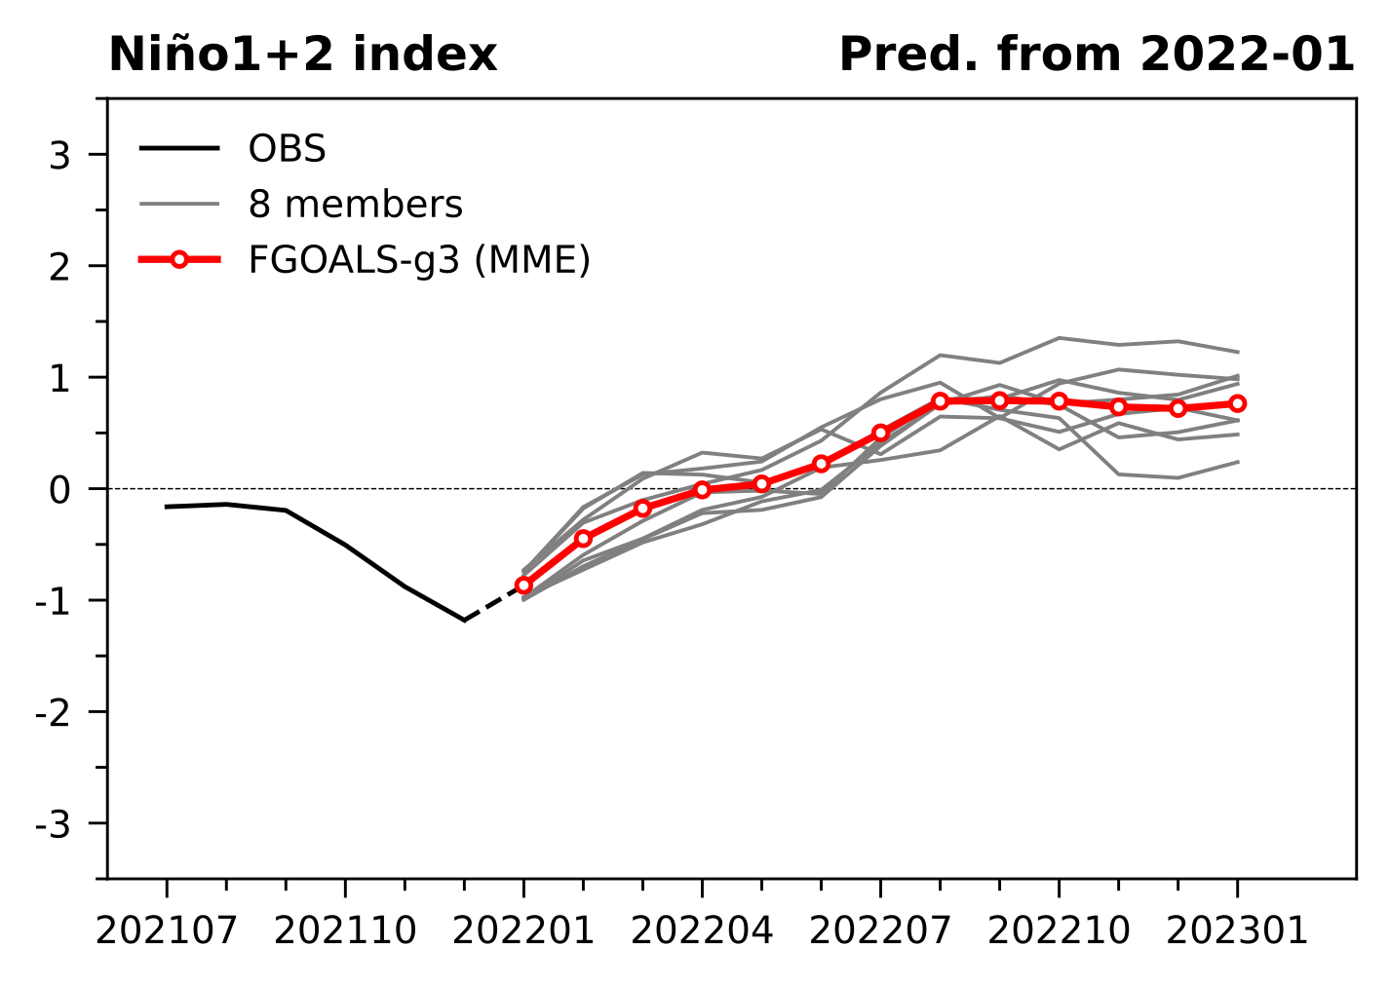
Niño1+2 index
暂无
4

Slide 6
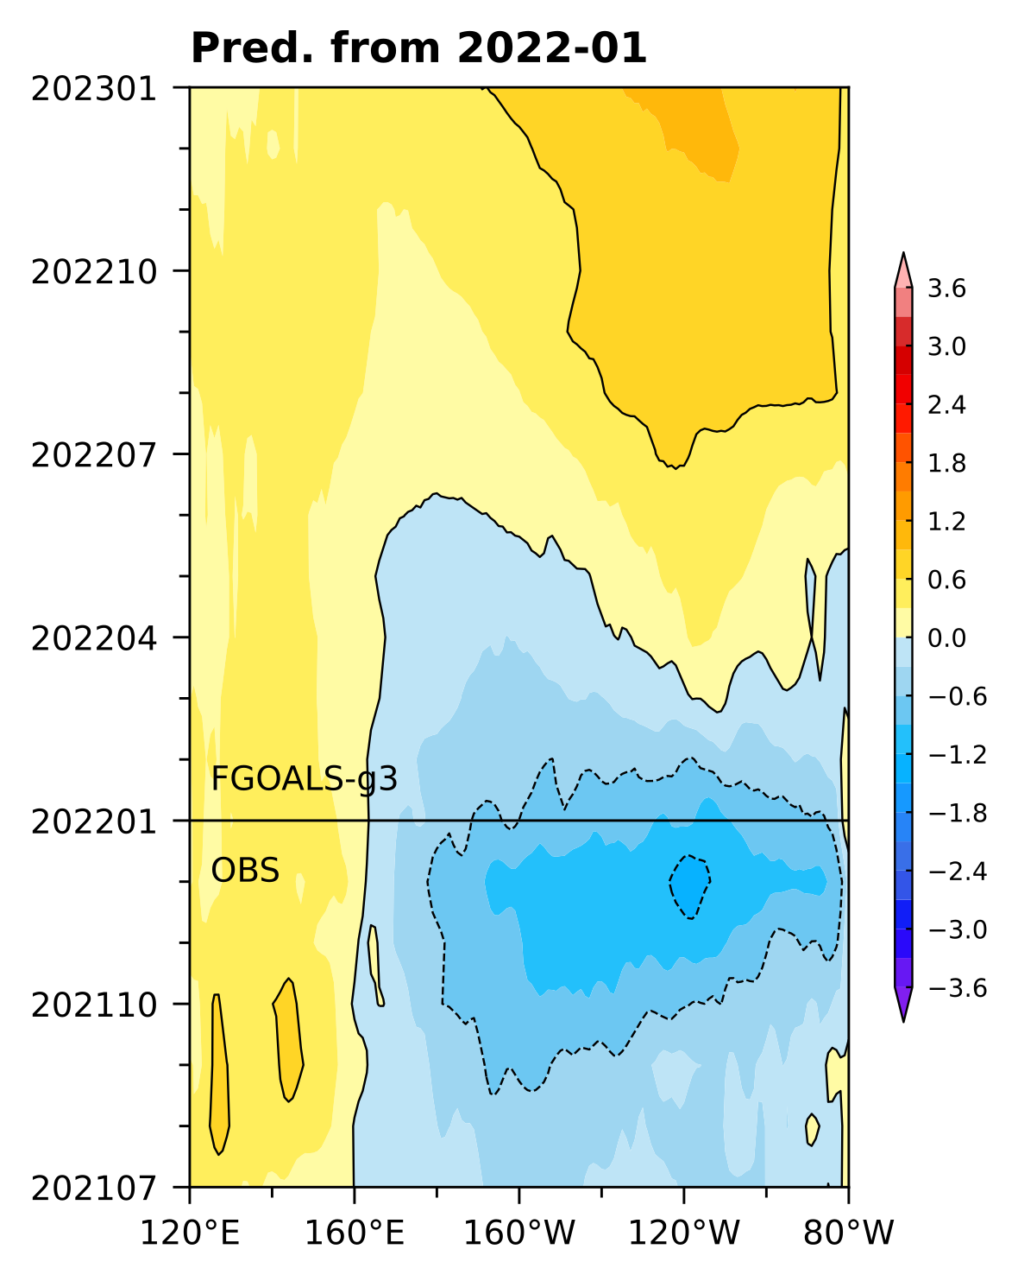
SSTA along the equatorial Pacific
暂无
5

Slide 7
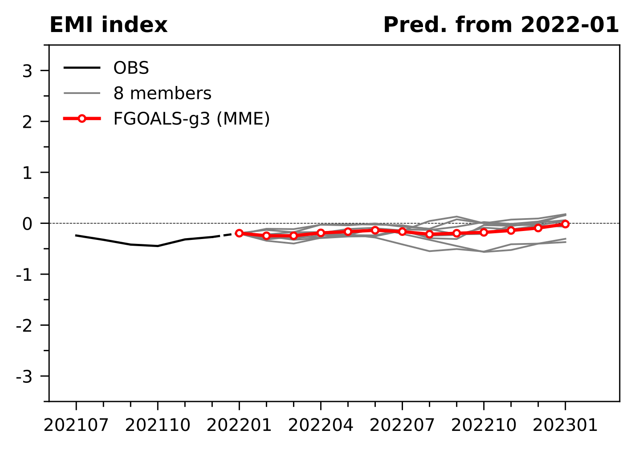
EMI
暂无
6

Slide 8
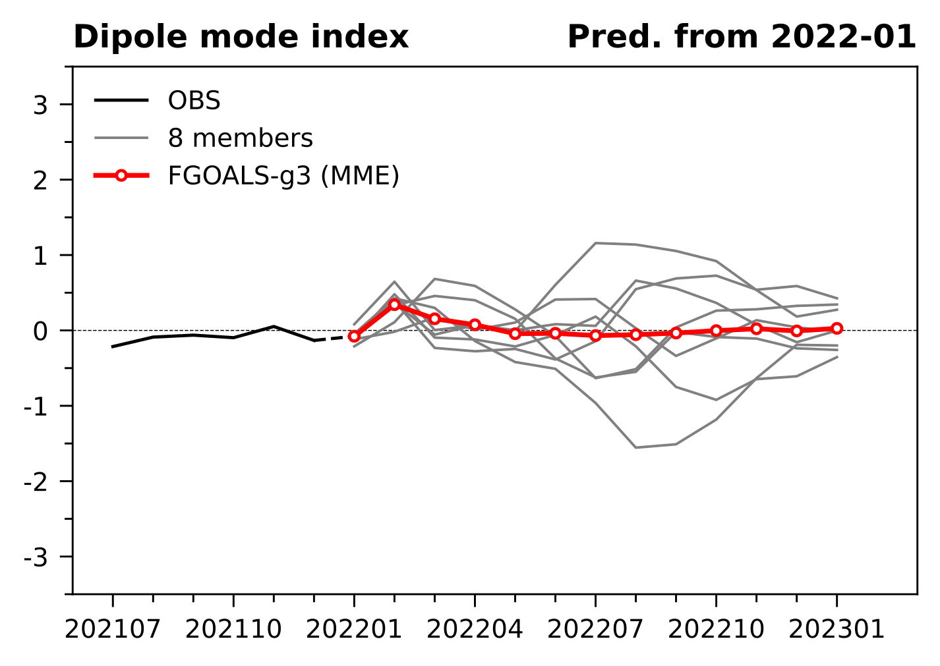
DMI
暂无
7

Slide 9
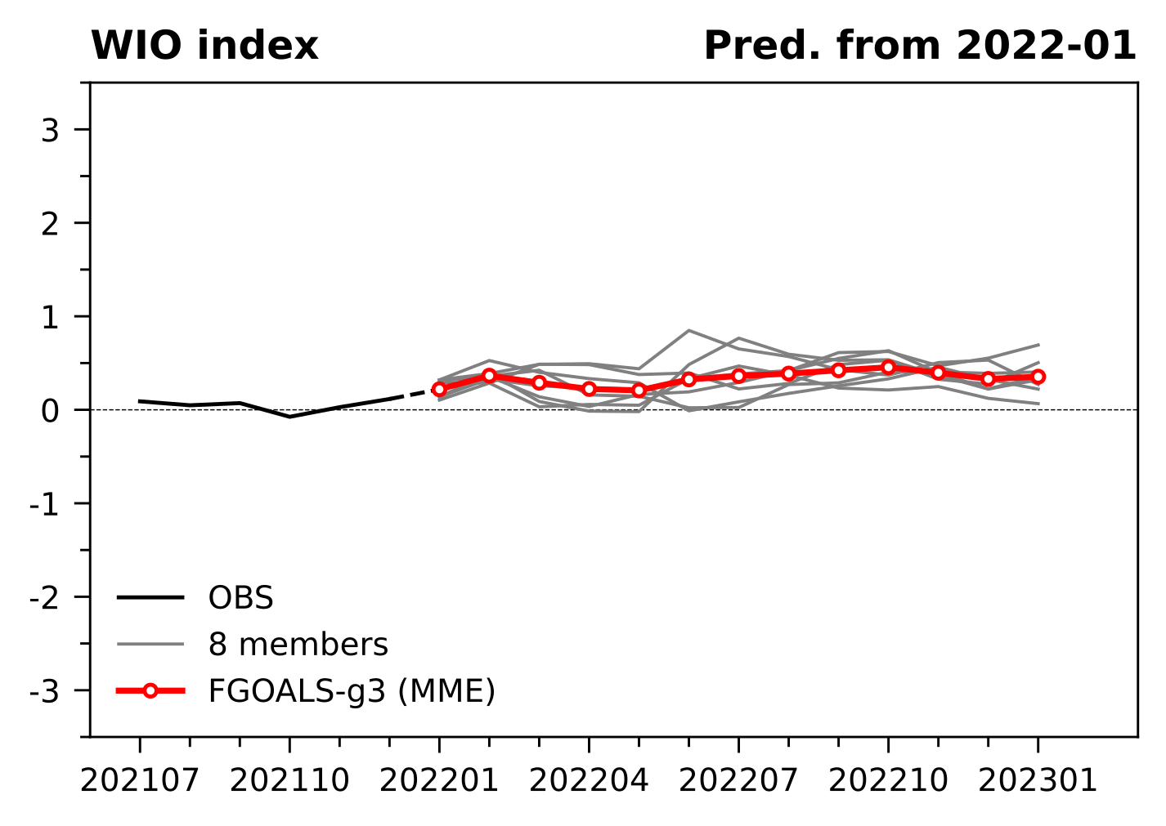
WIO
暂无
8

Slide 10
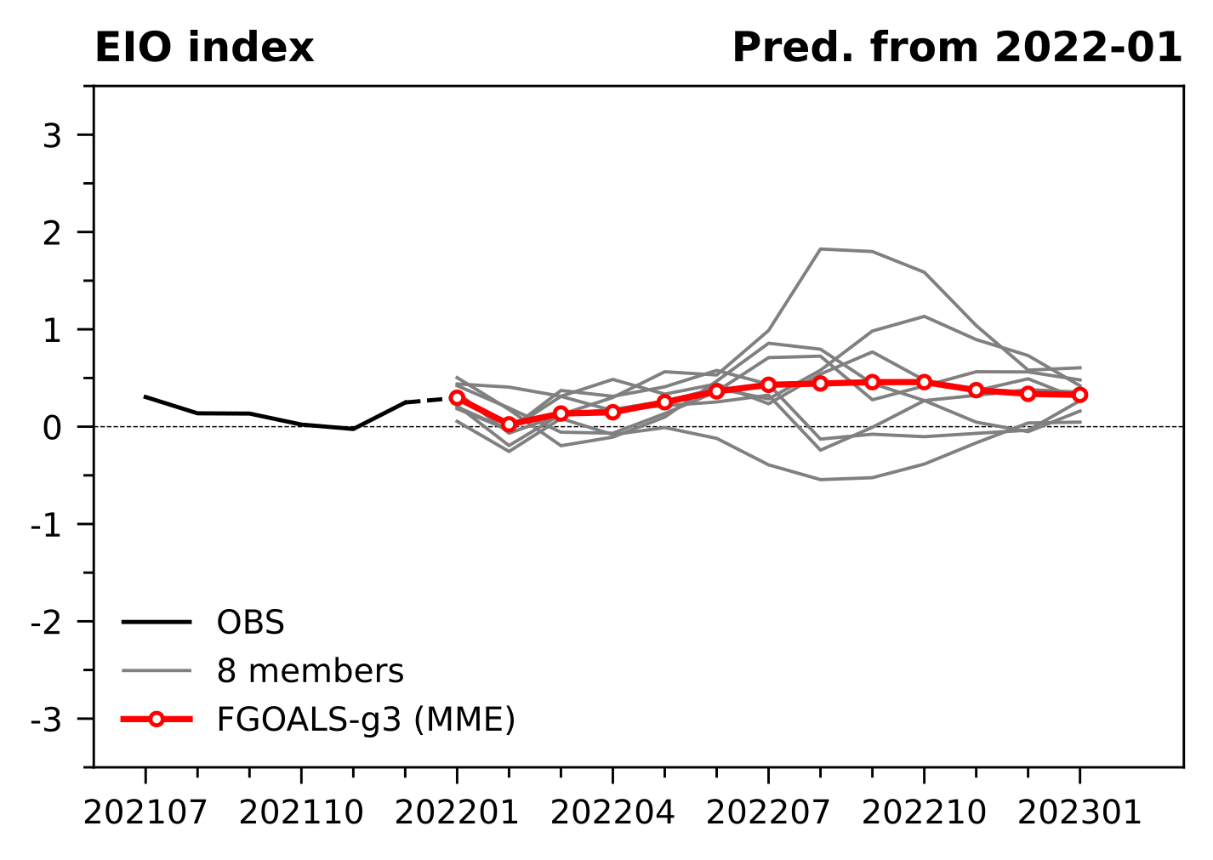
EIO
暂无
9

Slide 11
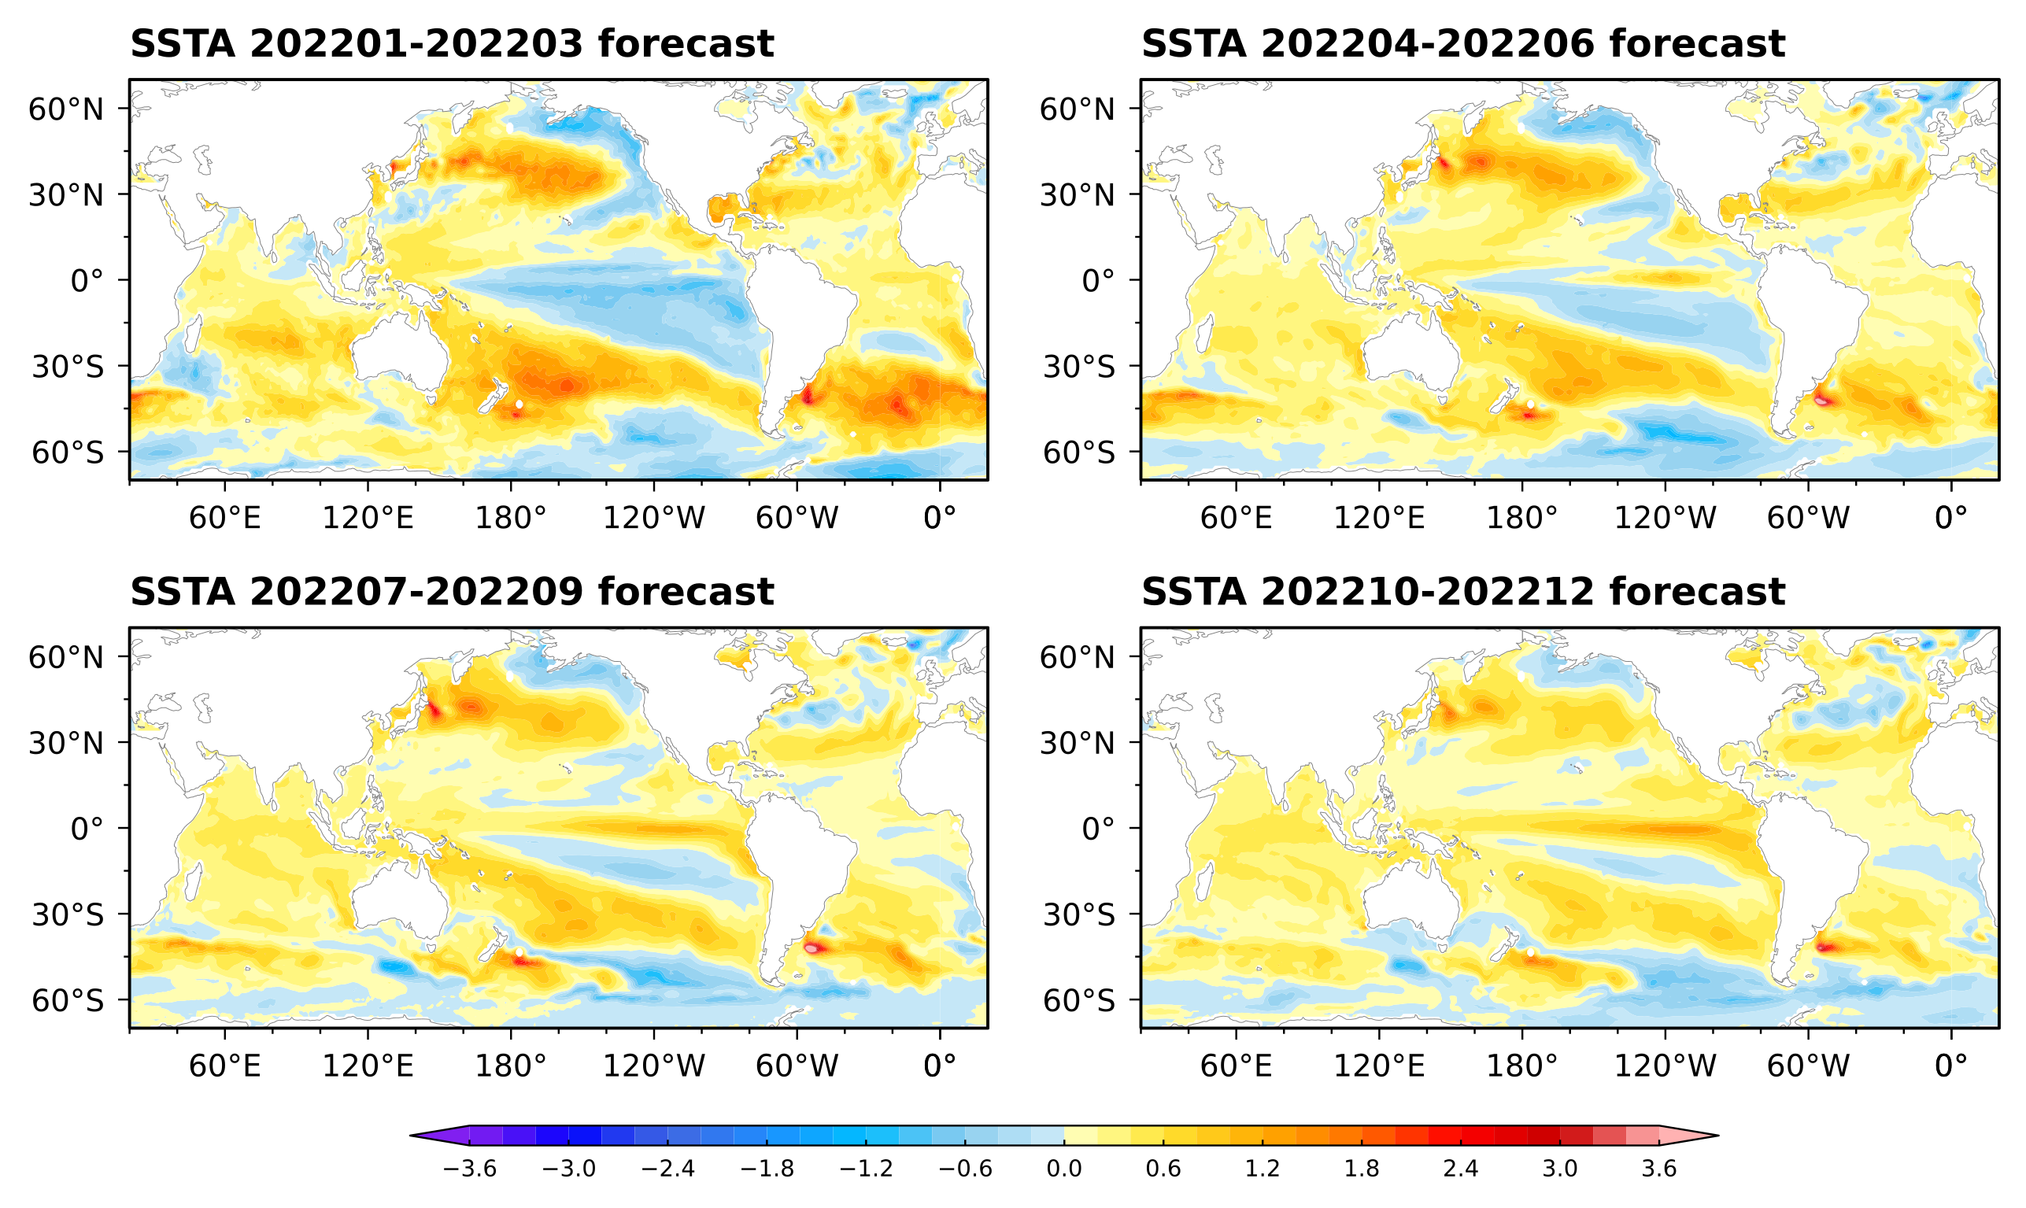
SSTA
暂无
10

Slide 12
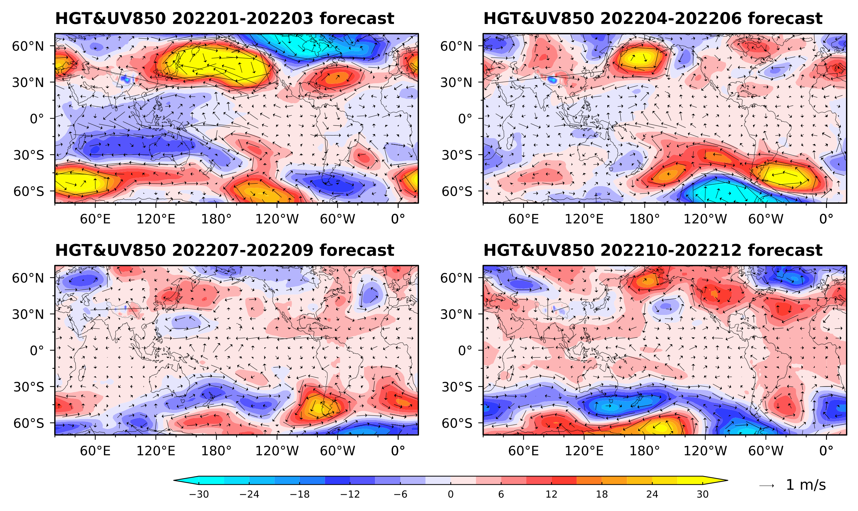
HGT&UV 850hPa
暂无
11

Slide 13
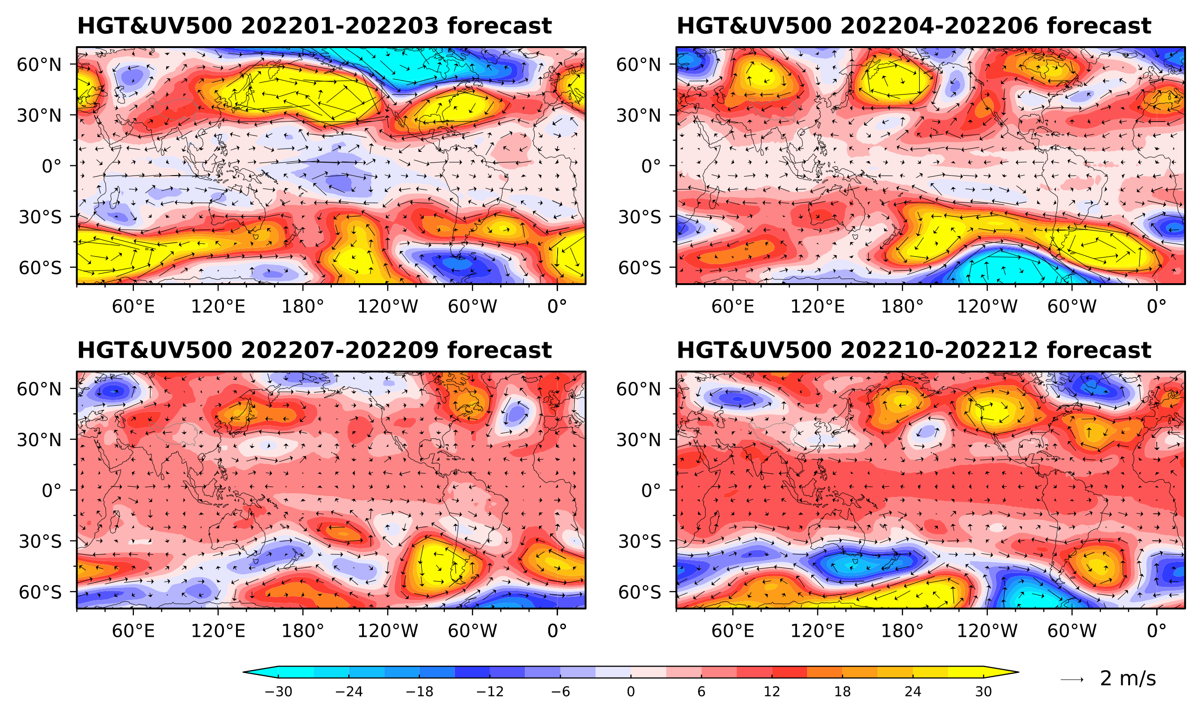
HGT&UV 500hPa
暂无
12

Slide 14
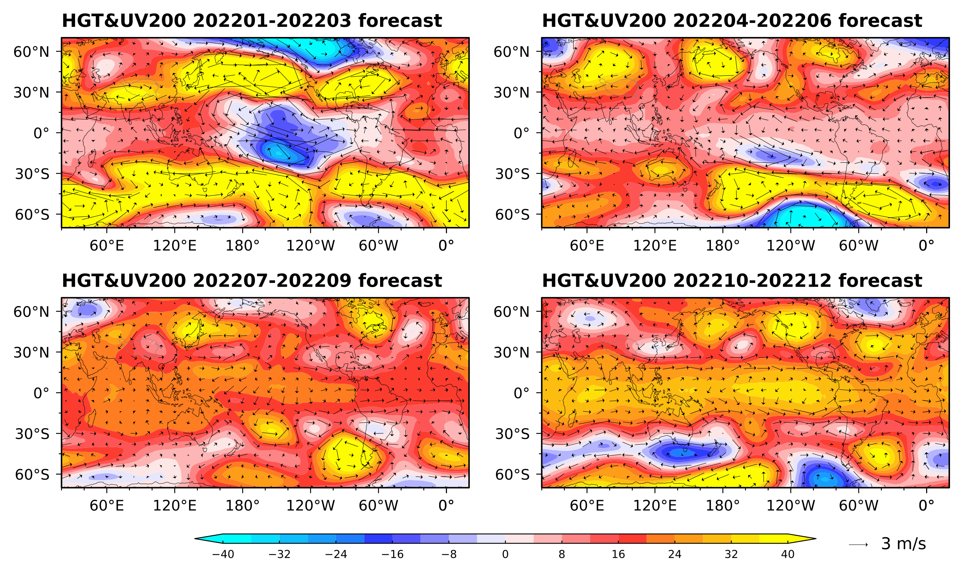
HGT&UV 200hPa
暂无
13

Slide 15
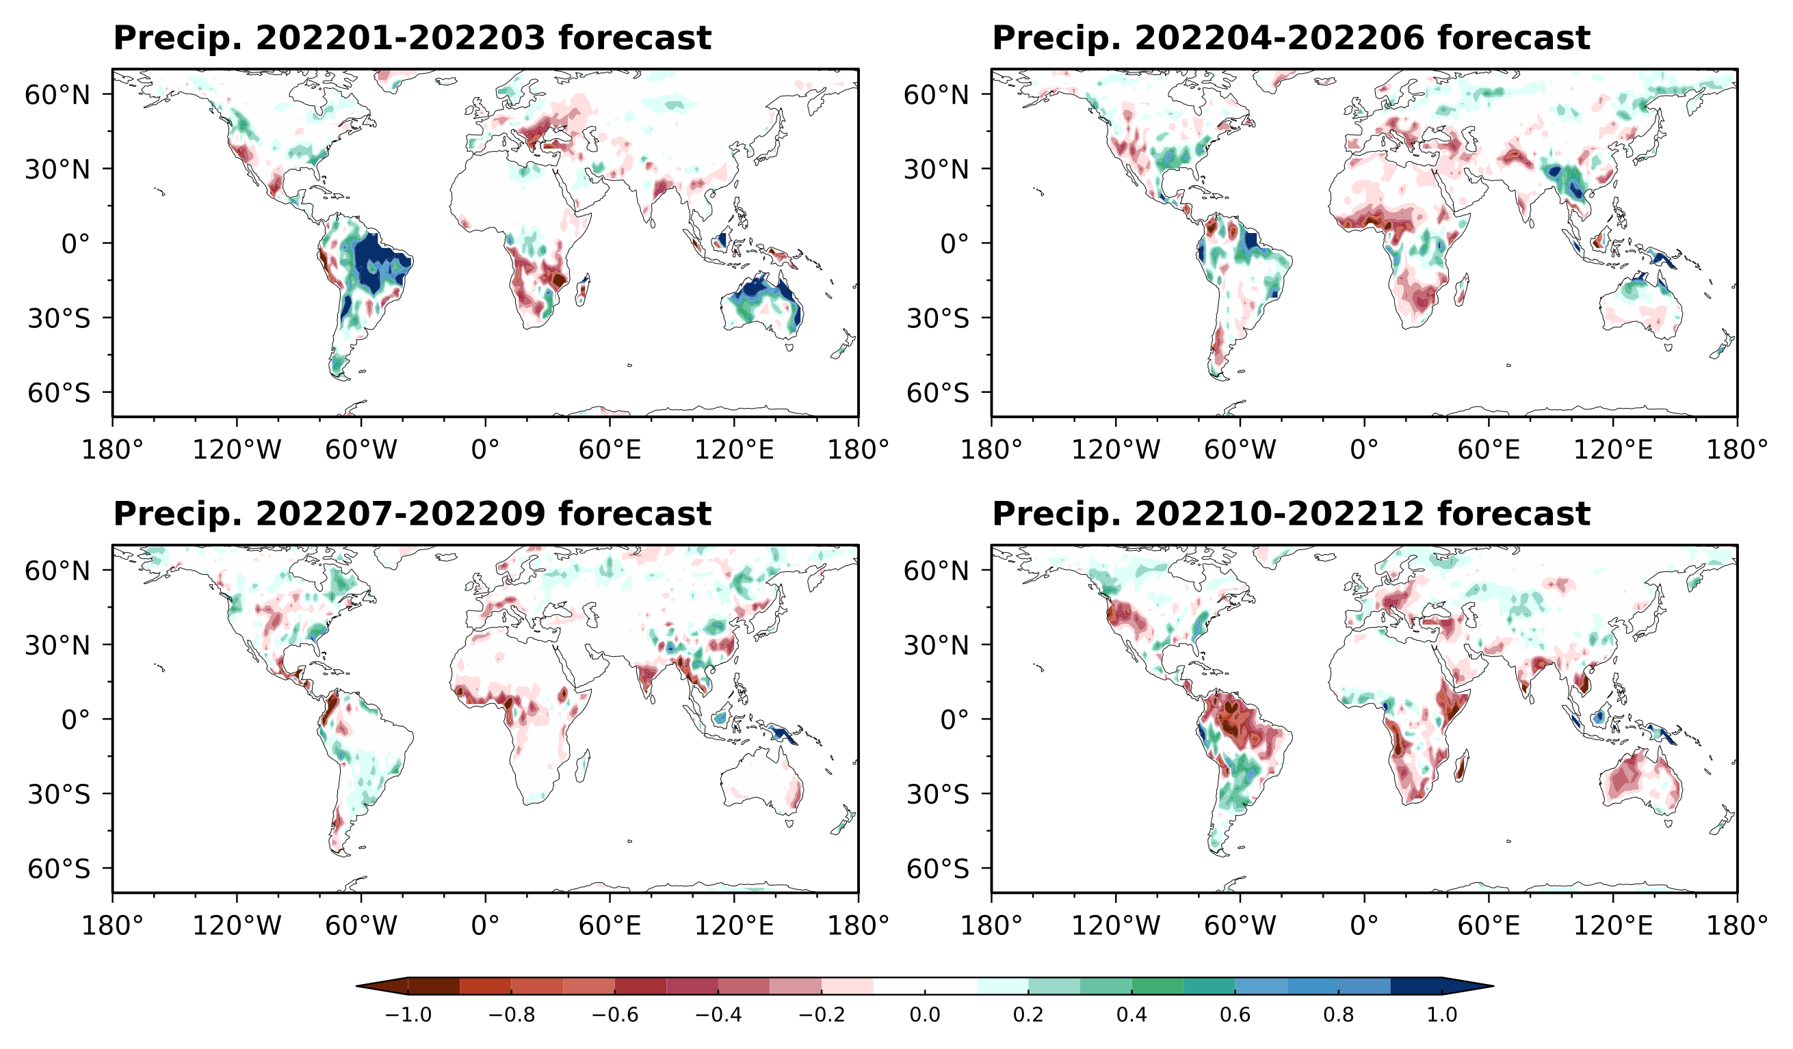
Precipitation over Land
暂无
14

Slide 16
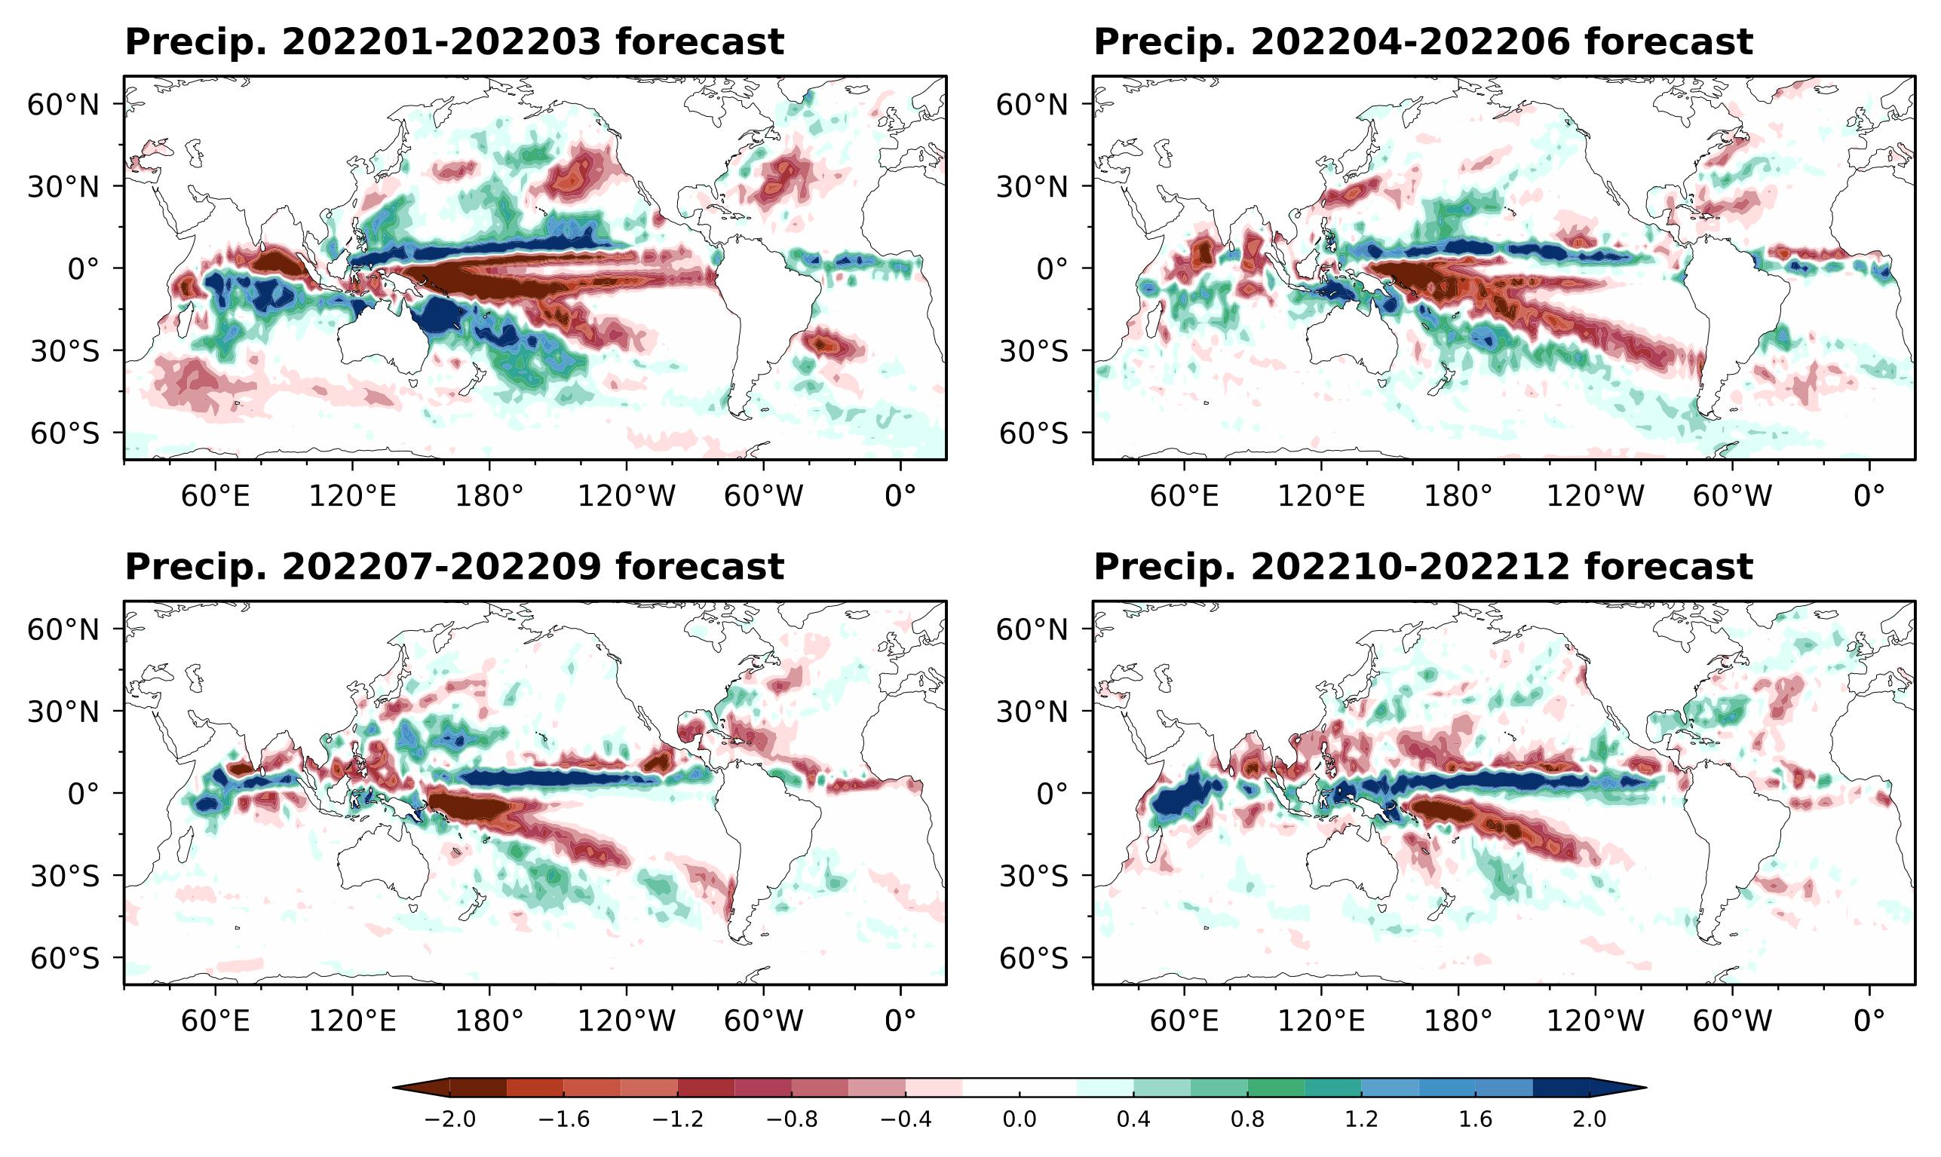
Precipitation over Ocean
暂无
15

Slide 17
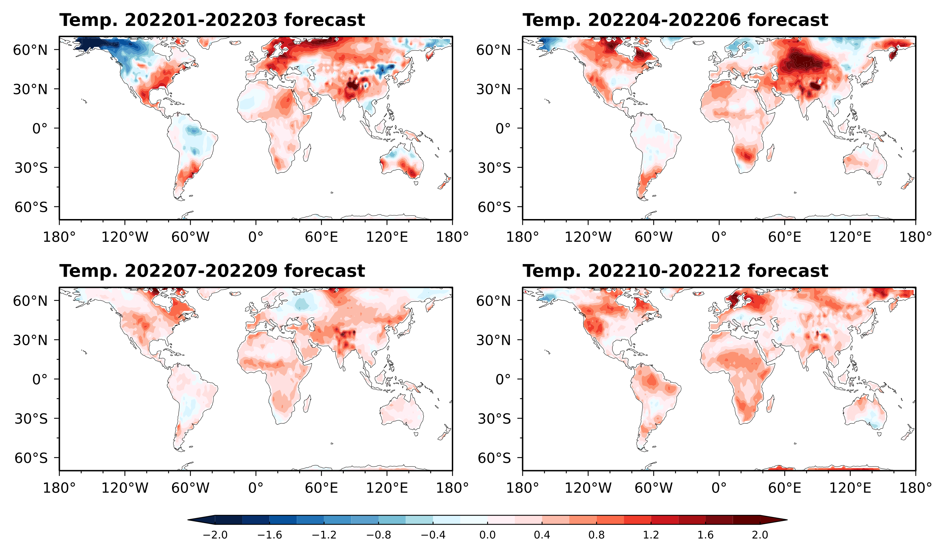
Temperature over Land
暂无
16

Slide 18
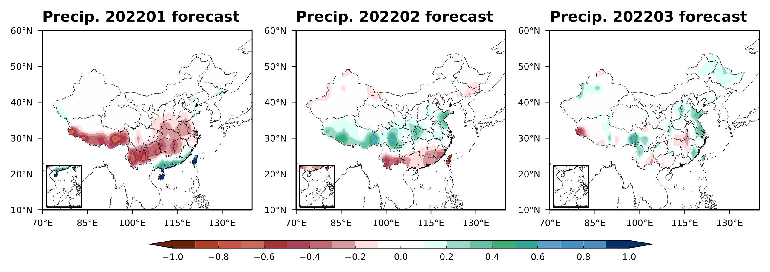
Precipitation over China
暂无
17

Slide 19
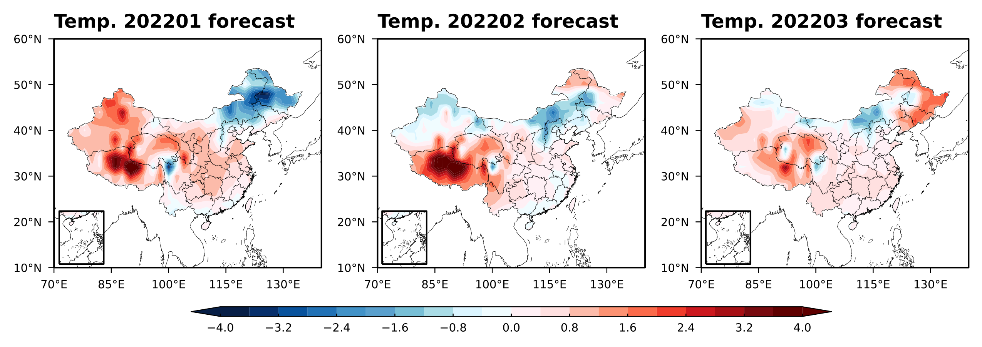
Temperature over China
暂无
18

